Slide 1
Подготовка к ЕГЭ.
Задание 1
Богданова Ольга Николаевна
ГБОУ СОШ №2 г.Нефтегорска

Slide 2
Вариант задания 2019-2020
(1)Ключевую роль в регуляции частоты сердечных сокращений в организме человека играет нервная система (в том числе блуждающий нерв). (2)Ведь она, работая автоматически, заставляет сердце сокращаться в нужном ритме даже во время сна. (3)Особенностью работы нервной системы является то, что одна группа нервов ускоряет сердцебиение, <…> другая заме дляет его, действуя как своеобразный тормоз.
1.Укажите варианты ответов, в которых верно передана ГЛАВНАЯ информация, содержащаяся в тексте. Запишите номера этих предложений.
1)В регуляции частоты сердечных сокращений в организме человека важную роль играет блуждающий нерв, который заставляет сердце биться чаще, повышая общую готовность организма к действию.
2)Ключевым механизмом, отвечающим за регуляцию частоты сердечных сокращений, является нервная система человека, которая работает автоматически, при необходимости ускоряя или замедляя сердцебиение.
3)Нервная система человека работает автоматически, играет ключевую роль в регуляции частоты сердечных сокращений в человеческом организме, при необходимости ускоряя или замедляя сердцебиение.
4) Нервная система человека заставляет сердце сокращаться в нужном ритме, при этом блуждающий нерв действует как своеобразный тормоз.
5)Особенностью работы нервной системы является то, что именно во время сна она отвечает за регуляцию частоты сердечных сокращений в организме человека.

Slide 3

Вариант задания 2021-2022
Вскоре начались дожди. Они шли по ночам. Дни от <…> стали настороженно-молчаливыми. Во дворах было пусто. Люди попрятались от непогоды, которую в городе почти никто не замечает. Валька слонялся один, и ему казалось, что в целом мире были эти медленно идущие дожди.
Он тосковал по Москве. Тосковал по жизни, в которой все время что-то происходит. Хотелось толкаться и спешить. Хотелось, чтобы кругом говорили о делах. Но больше всего тянуло Вальку к улицам. Хотелось даже того, чего он раньше не любил. Не любил он бывать на улице, когда все возвращаются с работы и народу так много, что просто темно идти. Ничего не видишь, кроме портфелей и продуктовых сумок. Если повезет и встретится собака, то целиком ее тоже никак не увидишь— или нос мелькнет, или хвост.
Лучше всего на улицах ранним утром. Волнующе пахнет политый асфальт. Просторно. Никто не тычет мокрым луком в лицо. Никто не торчит над тобой. Видно, какие красивые дома, видно все на витринах, а главное, машины видны. Какое это наслаждение стоять у края тротуара и ждать, пока все они пройдут. (По Р. Достян)
1. Укажите варианты ответов, в которых даны верные характеристики фрагмента текста. Запишите номера этих ответов.
1) Текст представляет собой художественное описание с элементами оценки. Большая часть текста — эмоциональное описание состояния героя. Первые пять предложений — описание состояния окружающей среды.
2) Первые два предложения текста связаны между собой последовательно. Средством связи выступает указательное местоимение.
3) Природа влияет на героя текста мальчика Вальку, вызывая у него чувство тоски по Москве.
4) Чувства Вальки, его ощущения выражаются при помощи односоставных (Он тосковал по Москве) и двусоставных предложений (Хотелось толкаться и спешить. Но больше всего тянуло...), используются безличные глаголы, личные глаголы со значением состояния.
5) Эмоциональность текста усиливается намеренным повторением слов. Повторы, во-первых, связывают между собой предложения, во-вторых, повышают экспрессивность речи («тосковал» , «скучал», «хотелось»).

Slide 4
Теория для решения задания 1
1. Знание типов речи: умение определять повествование, рассуждение и описание или их смешение. (задание 23)
2. Знание средств художественной выразительности: лексических и синтаксических.(задание 26)
3. Знание специальных терминов: канцеляризмы, интервью, репортаж, путевая заметка, полемическая статья, очерк, рецензия.
4. Знание книжных стилей языка и их особенностей.

Slide 5
!ЛОВУШКИ.
Тщательно проверяй каждое утверждение в характеристике фрагмента. Если в целом всё верно, но есть хотя бы одна неточность, то ответ неправильный.
1. Могут быть неверно указаны стиль речи, тип речи, цели и функции, адресат , жанр, средства выразительности и т.д.
2.Даны верные характеристики, но с неверными комментариями.
3. Ошибки в теории.
4. Примеры, не соответствующие условию.

Slide 6
1. Могут быть неверно указаны стиль речи, тип речи, цели и функции, адресат , жанр, средства выразительности и т.д.
1. Текст относится к научному стилю речи, так как основные цели автора — сообщить информацию, имеющую практическое значение. − Неверно. Перед нами текст публицистического стиля.
2) Цель автора текста — описать красоту природы. Поэтому в тексте много слов одной тематической группы: природа, дождь, собирание грибов, теплота земли, чаща орешника. — Неверно. Целью автора является не описание красоты природы, а доказательство, что полноценная жизнь возможна только в том случае, если человек делает что-то своё, умеет видеть настоящее вокруг себя.

Slide 7
2.Даны верные характеристики, но с неверными комментариями.
1.Для текста публицистического стиля (верно) характерна неподготовленная диалогическая речь в условиях свободного общения ее участников. − Неверно. Эта характеристика относится к разговорному стилю, а не к публицистическому.
2. Это текст- описание(верно), так как в нем идет речь о последовательно произошедших событиях .- Неверно. Это относится к текстам-повествованиям.

Slide 8
3. Ошибки в теории.
Экспрессивность текста научного стиля усиливает воздействие на читателя, слушателя и достигается за счет использования оценочных слов и выражений, как явных, так и неявных, привлекающих внимание заголовков и иных выносных элементов текста. − Неверно. Слова подобного рода для текста научного стиля не характерны.

Slide 9
4. Примеры, не соответствующие условию.
1) В тексте представлены в равной степени повествование и рассуждение. − Неверно. В тексте представлено рассуждение.
2)Текст обращён к злободневным политическим проблемам общества. Автор анализирует эти проблемы. — Неверно. Текст обращён к проблеме исследования родства языков.
3) В тексте представлены олицетворения («лед звонкий, как хрусталь»), что придает тексту выразительность.

Slide 10
Алгоритм выполнения задания
1. ВНИМАТЕЛЬНО читаем предложенный текст. Читать нужно не механически, а вдумчиво. Желательно останавливаться на каждом абзаце и анализировать то, о чём говорит автор.
2. ДО чтения вариантов ответов отвечаем на вопросы: какова тема текста и что хотел донести до нас автор, то есть какова проблема?
3. ДО чтения вариантов ответов определяем, какой стиль речи перед нами.
4. В соответствии с тем, каков стиль текста, разбираемся, могут ли в нём употребляться те или иные тропы и приёмы, есть ли в тексте термины, канцеляризмы, специальная лексика, определённые синтаксические конструкции, на какую аудиторию текст рассчитан.

Slide 11
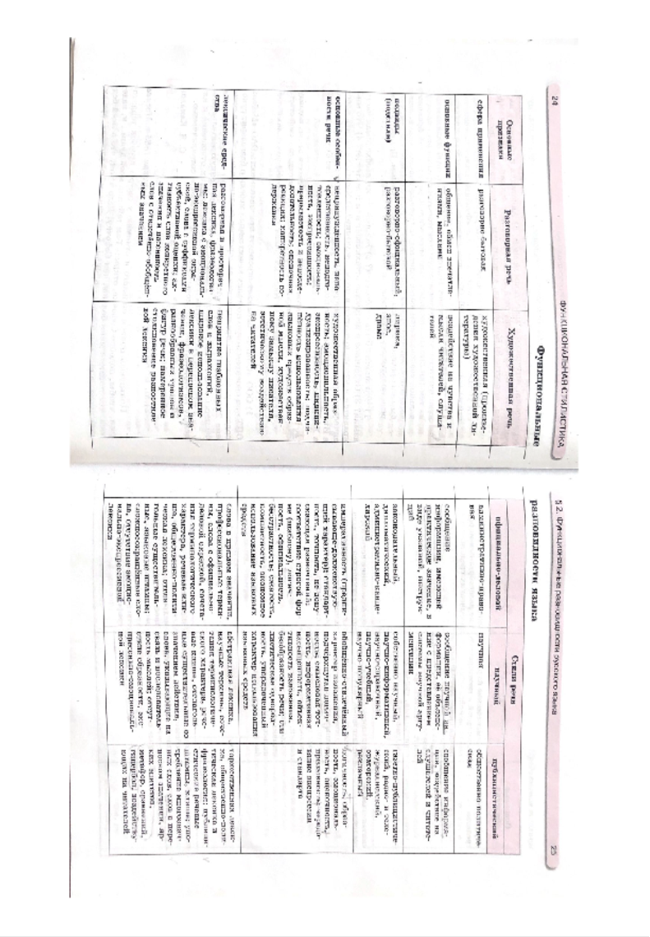
Учебник С.И.Львовой.

Slide 12
Сравнение стилей речи
Публицистический стиль
Его цели – воздействие на общественное мнение и информирование. (информация)
Основные черты:
1) логичность;
2) образность и эмоциональность;
3) оценочность (автор может прямо выразить своё мнение, дать оценку);
4) общедоступность и призывность (часто можно увидеть фигуры речи: риторические вопросы, восклицания, обращения);
5) точность, обоснованность;
6) общественная важность тематики;
7) заимствование средств и черт других стилей.
Художественный стиль
.Его цель – передача информации через художественные образы, эстетическое воздействие на читателя. (чувства)
Основные черты:
1) образность, выразительность (достигается благодаря использованию средств художественной выразительности);
2) часто наличие вымысла;
3) субъективность оценок;
4) использование внелитературных элементов: просторечий, диалектизмов, жаргонных слов – в соответствии с задачей автора;
5) использование слов в переносных значениях;
6) использование средств всех других стилей в соответствии с эстетическим и идейным замыслом автора.

Slide 13
Сравнение стилей речи
Официально-деловой стиль
Это стиль, использующийся в сфере деловых отношений, а также в сфере правовых отношений и управления
Цель – передача информации (предписание, извещение, констатация) и формирование правового сознания.
Основные черты:
1) стереотипность, стандартизированность изложения, в том числе наличие определённой формы;
2) точность изложения и использование канцелярских штампов;
3) неэмоциональность;
4) выражение долженствования;
5) частое употребление отглагольных существительных и производных предлогов.
Научный стиль
Это стиль, характерный для научной и учебной сфер деятельности.
Его цель – передача объективной информации о природе, человеке и обществе, формирование научного мировоззрения.
Основные черты:
1) ясность и точность изложения;
2) подчёркнутая логичность, доказательность, обоснованность;
3) бесстрастность, объективность;
4) отсутствие эмоциональных оценок;
5) использование терминов, абстрактной лексики, а также сложных синтаксических конструкций;
6) насыщенность содержания и включение в текст цифровой и графической информации, знаков, схем.

Slide 14
Подготовка к ЕГЭ.
Задание 22
Богданова Ольга Николаевна
ГБОУ СОШ №2 г.Нефтегорска

Slide 15
Сложность 22 задания ЕГЭ заключается в том, что нельзя просто выучить теорию и применить ее на практике. Готового правила просто нет. Но можно запомнить, на что обратить особое внимание.
Какие из высказываний соответствуют содержанию текста? Укажите номера ответов.
1) Деревню затопили, поэтому её жители переселились на новое место.
2) Люди обустраивали своё жильё, приводили в порядок территорию возле дома.
3) Трезорка полюбил новое место не сразу, но потом обжился.
4) Наблюдения за собакой привели главного героя к мысли, что животные и люди ко всему привыкают.
5) Жизнь на новом месте вызывала у Алексея ощущение полной пустоты.

Slide 16
Алгоритм выполнения задания.
1. Прочитайте внимательно задание. (соответствует/не соответствует содержанию)
2. Прочитайте текст.
3. Прочитайте текст еще раз, проверяя достоверность каждого предложения.
4. Не надейтесь на удачу. Главная ошибка всех выпускников – это нежелание перепроверить каждое высказывание. Лучше найти участок текста, в котором есть мысль, связанная с предложением, чем потерять балл.
5. Проверьте фактические ошибки. Иногда в предложениях нарочно допускают незначительные, «незаметные” ошибки
(имя героя или инициалы, время, место события, действия героев, последовательность их поступков, причинно-следственная связь)
6.Обычно выпускники ищут очевидные ошибки, когда искажается содержание, но не обращают внимание на детали.

Slide 17
Причинно-следственная связь
1) Деревню затопили, потому что жители переселились на новое место.
(1) В связи со строительством электростанции деревню готовили к затоплению. (2)Всех жителей переселили на новое место.

Slide 18
Действия героев
3) Трезорка полюбил новое место не сразу, но потом обжился.
(11) На паром Трезорка поднялся спокойно и всю дорогу пролежал у ног отца; на новом месте дал посадить себя на цепь, но через несколько дней забеспокоился, стал рваться, выть, облаивал всех, кого видел, будто это они взяли и увезли, приковали здесь. (12)Соседи жаловались: «Никакого покою!»(13)Несколько ночей отец рядом с ним провёл, уговаривал перетерпеть, рассказывал, что теперь это их дом. (14)Кажется, уговорил.
(25)Встречи с родителями — и своими, и жены, наблюдение за Трезоркой только усиливали мутоту... (27)Позовёшь пса: «Трезо-ор!» (28)Тот слегка шевельнёт хвостом, но не выберется на воздух, не заулыбается, как раньше, не припадёт на передние лапы, приглашая поиграть... (29)И Трезор доживает, и родители.

Slide 19
Подготовка к ЕГЭ.
Задание 23
Богданова Ольга Николаевна
ГБОУ СОШ №2 г.Нефтегорска

Slide 20
23. Какие из перечисленных утверждений являются верными? Укажите номера ответов.
1) Предложение 2 указывает на причину того, о чём говорится в предложении 1.
2) В предложениях 6-8 представлено повествование.
3) В предложениях 13-17 представлено описание.
4) Предложение 24 противопоставлено по содержанию предложению 30.
5) В предложениях 30-32 представлено рассуждение.

Slide 21
Примеры заданий
1) 3 предложение текста противопоставлено по смыслу предложению 2.
2) В предложениях 24—27 перечислены последовательные события.
3) Предложения 22—23 объясняют содержание предложений 20—21.
4) Предложение содержит эмоционально-оценочное суждение автора по поводу того, что высказывается в 22—28 предложениях текста.
5) В предложении 6 не содержится вывод из 5-го.

Slide 22
Ловушки!
Предложения 1—4 включают элементы описания
В предложениях 13—16 представлено рассуждение.
В предложениях 13-14 содержится повествование.

Slide 23
1) Предложения 1—4 включают элементы описания.
(1)Какое же зеркало жизни наш язык! (2)Нет, он поистине велик, оставаясь и поныне свободным, правдивым. (3)Всё приемлет, на всё отзывается, как пушкинское эхо, больше того - он вберёт и чужестранные слова и научит их плодить новые формы (не клонировать!) от устаревших и заёмных слов. (4)Беда только, что всё это идёт порой в безобразном, безграмотном смешении.

Slide 24
Алгоритм выполнения задания.
1. Прочитайте текст.
2. Для определения его типа речи воспользуйтесь приёмом воображаемого «фотографирования»:
• если можно «сфотографировать» весь текст одним кадром – это описание;
• если можно «сфотографировать» текст последовательным рядом кадров – это повествование;
• если текст нельзя «сфотографировать» - это рассуждение.
3. Помните о том, что
• описание показывает (это то, что мы видим: портрет человека, пейзаж, интерьер);
• повествование рассказывает (это цепь событий или действий и поступков персонажей);
• рассуждение доказывает и строится по схеме: тезис – доказательство – итоговый вывод.

